Slide 1

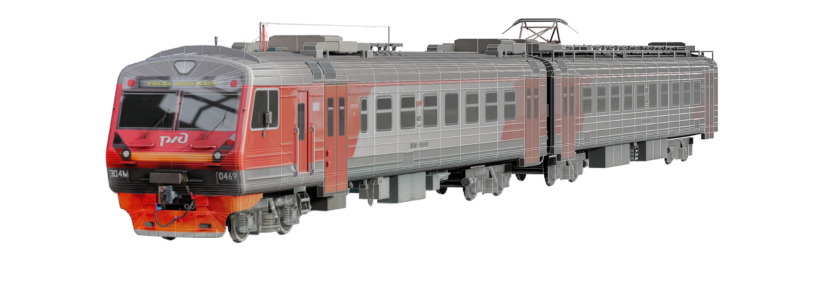



Финальная презентация ДЕМО
Демо от команды
Memory Leak Team

Slide 2

Постановка задачи
1. Разработать техническое решение по организации доставки корреспонденции.
2. Описать технологический и бизнес процессы при внедрении данного решения.
3. Обосновать практическую и экономическую выгоду от внедрения.

Slide 3
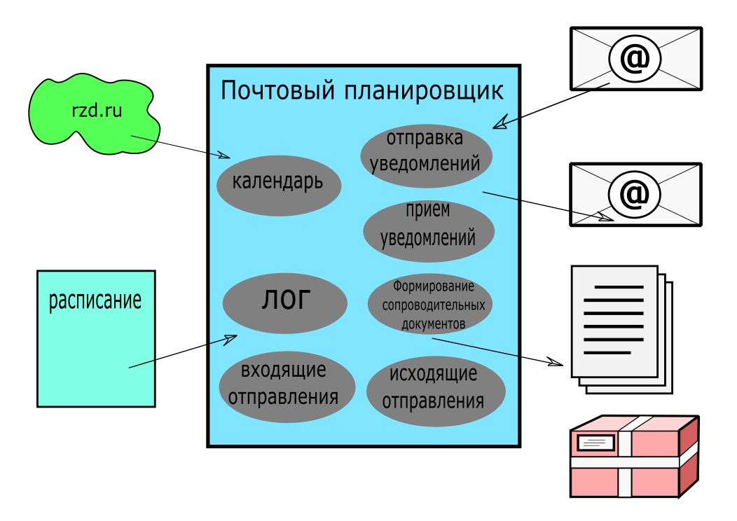
Почтовый планировщик. Что это?

Slide 4
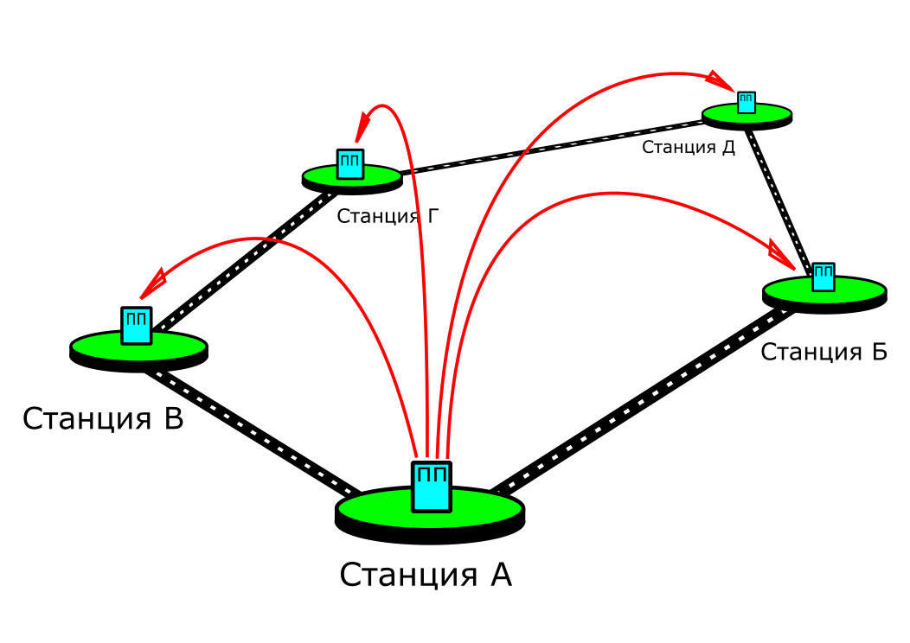
Почтовый планировщик. Где будет располагаться?

Slide 5
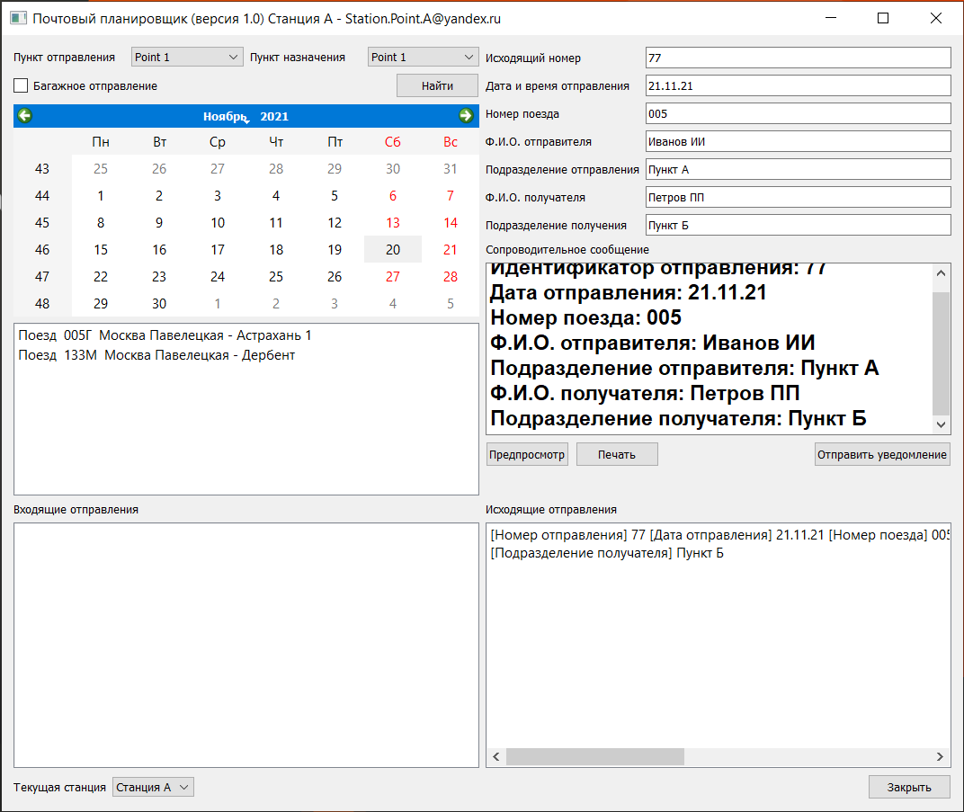
Почтовый планировщик. Как это будет выглядеть?

Slide 6
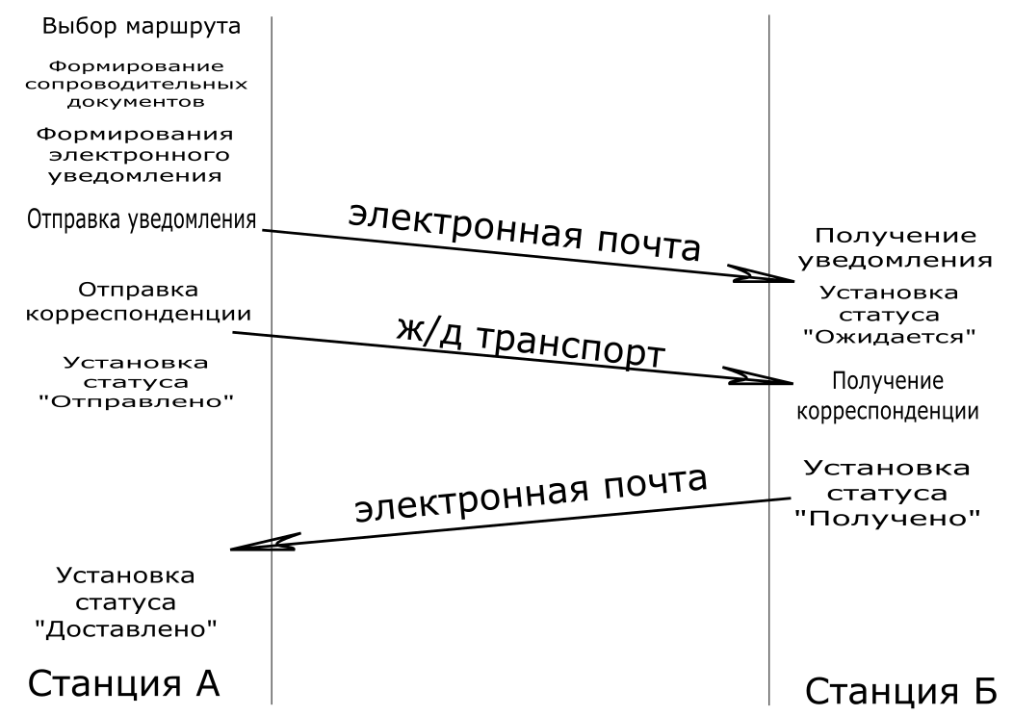
Почтовый планировщик. Процесс доставки корреспонденции.

Slide 7
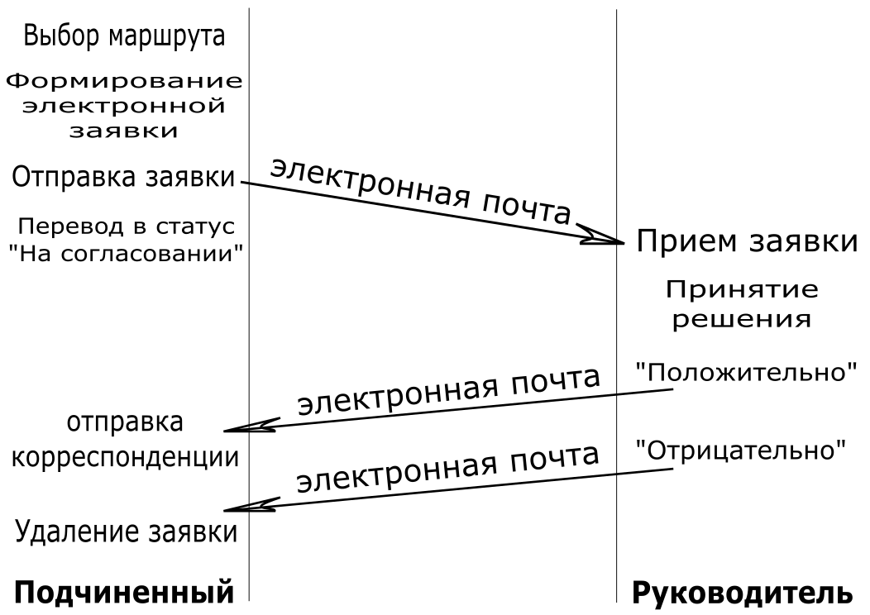
Процесс в случае согласования отправки корреспонденции.

Slide 8
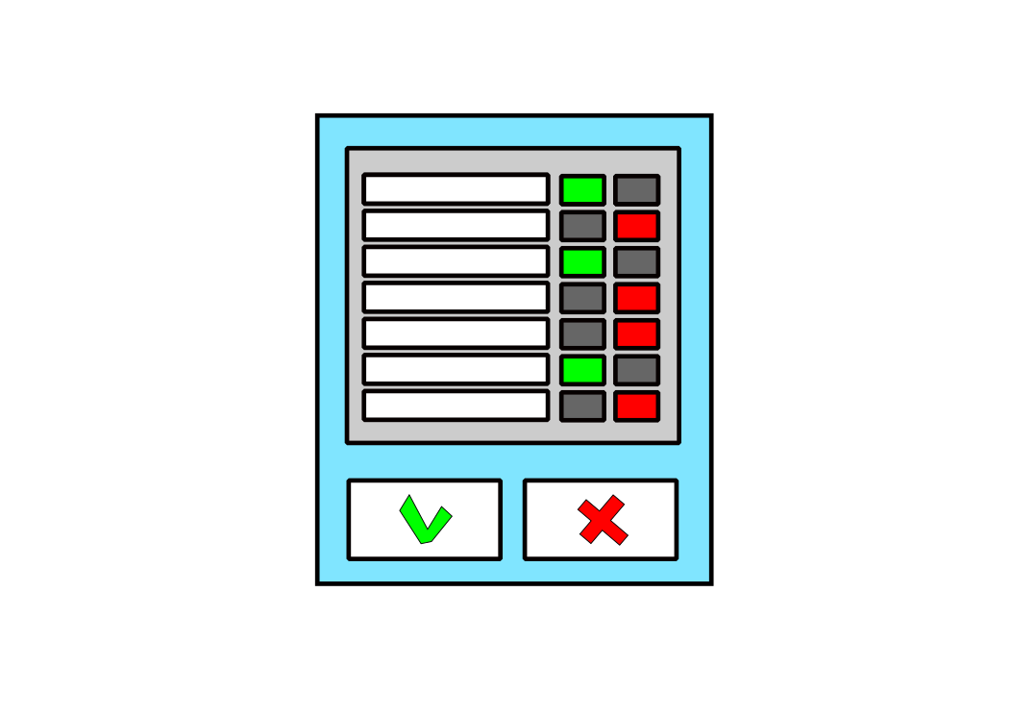
Интерфейс на стороне руководителя

Slide 9
Возможное коммерческое применение.
1. Разработка модуля расчета стоимости в зависимости от массы отправления и
пункта доставки.
2. Разработка модуля для формирования документов строгой отчетности.
3. Рассылка почтовых уведомлений клиенту (СМС отправления).
4. Разработка мобильного приложения для персонала для отслеживания
этапов доставки (использование, например, QR- кодов).

Slide 10
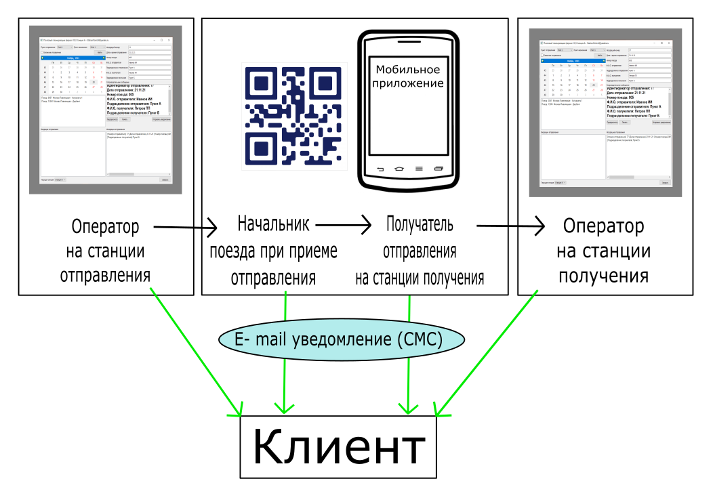
Процесс коммерческой доставки.

